Slide 1
ComOn
프레임워크 설명서
팀장 ㅣ 윤건호
팀원 ㅣ 김영은 우은혁 임효비
세종대학교
Web Programming Team 5
Notes:
프레임워크 설명서입니다.
기존 표지에서 좀 더 논문스럽게 바꿔보았습니다.

Slide 2

Com n
프레임워크 설명서
TEAM
컴퓨터공학과 ㅣ 윤건호 팀장
5
팀원 김영은 ㅣ 컴퓨터공학과
컴퓨터공학과 ㅣ 우은혁 팀원
팀원 임효비 ㅣ 컴퓨터공학과
Notes:
기존 표지입니다.

Slide 3

Com n
Header
로고 및 타이틀
클래스 다이어그램
CSS
Navigation
네비게이션
Home
Intro
HTML
홈페이지
시작 페이지
Article
이동
본문
KnowParts
Estimate
PurchaseSite
Footer
부품 알고가기
견적 산출
구매 사이트 연결
사이트 소개
포함
JS
Game
Office
Business
Broadcast
Global
게임용
사무용
작업용
방송용
다양한 기능 제공
Notes:
전체 사이트의 구조입니다.

Slide 4








1 2 3 4 5 6
Com n
Header
로고 및 타이틀
공유
Business Computer
Header
로고 및 타이틀
Navigation
견적 마법사
게임용
사무용
작업용
방송용
Article
본문
다음
설계
음향
영상
Footer
#ComOnPC
#DesignYourOwnPC
서울시 광진구 능동로 209 세종대학교
010 – 1234 - 1234
사이트 소개
Notes:
Com On은 거의 모든 페이지가 비슷한 구조를 가지고 있습니다
이를 도식화하면 그림과 같습니다.
따라서, 모든 페이지에서 공유하는 레이아웃을 미리 작성하여 제공한다면
생산성을 크게 높일 수 있습니다.

Slide 5
Com n
Header
로고 및 타이틀
클래스 다이어그램
공유 레이아웃
Navigation
네비게이션
Home
Intro
페이지
홈페이지
시작 페이지
Article
이동
본문
KnowParts
Estimate
PurchaseSite
Footer
부품 알고가기
견적 산출
구매 사이트 연결
사이트 소개
포함
JS
Game
Office
Business
Broadcast
Global
게임용
사무용
작업용
방송용
다양한 기능 제공
Notes:
따라서 클래스 다이어그램 우측의 공유 레이아웃을 먼저 개발하였습니다.

Slide 6

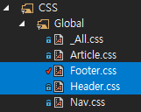
HTML & CSS
공유
Header
로고 및 타이틀
Navigation
견적 마법사
Article
본문
Footer
사이트 소개
Notes:
헤더

Slide 7

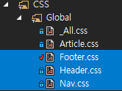
HTML & CSS
공유
Header
로고 및 타이틀
Navigation
견적 마법사
Article
본문
Footer
사이트 소개
Notes:
네비게이션

Slide 8
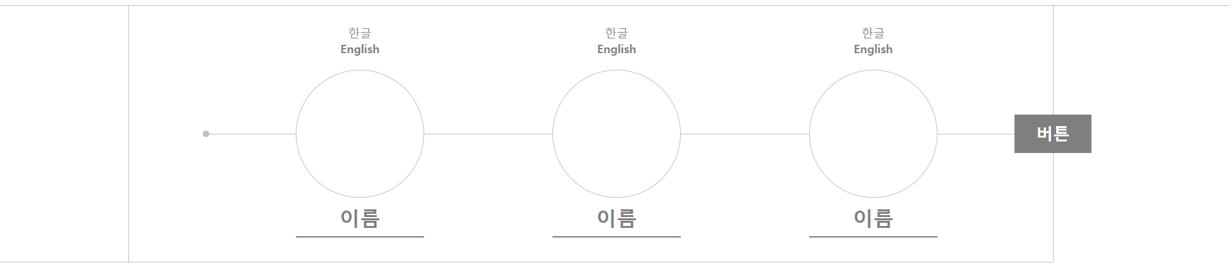
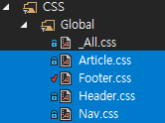
HTML & CSS
공유
Header
로고 및 타이틀
Navigation
견적 마법사
Article
본문
Footer
사이트 소개
Notes:
아티클

Slide 9
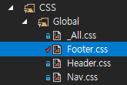

HTML & CSS
공유
Header
로고 및 타이틀
Navigation
견적 마법사
Article
본문
Footer
사이트 소개
Notes:
푸터를 개발합니다.

Slide 10
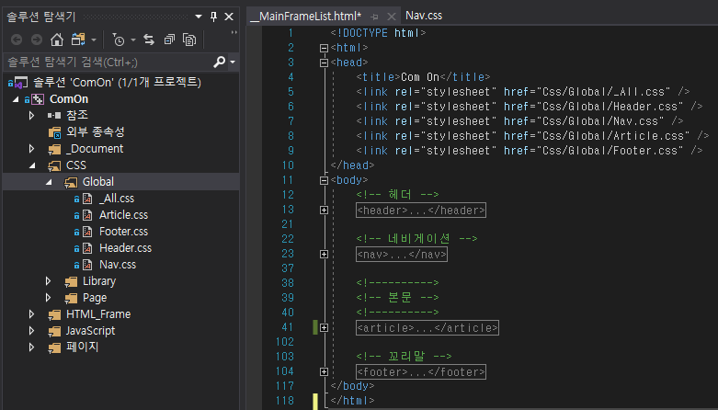
HTML & CSS
공유
Header
로고 및 타이틀
Navigation
견적 마법사
Article
본문
Footer
사이트 소개
Notes:
개발한 내용을 바탕으로 기본 틀을 작성합니다.
코드는 그림과 같습니다.

Slide 11
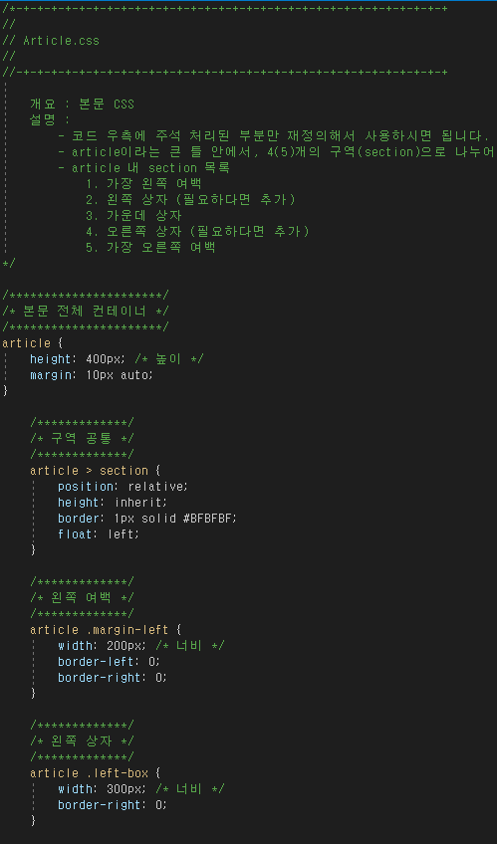
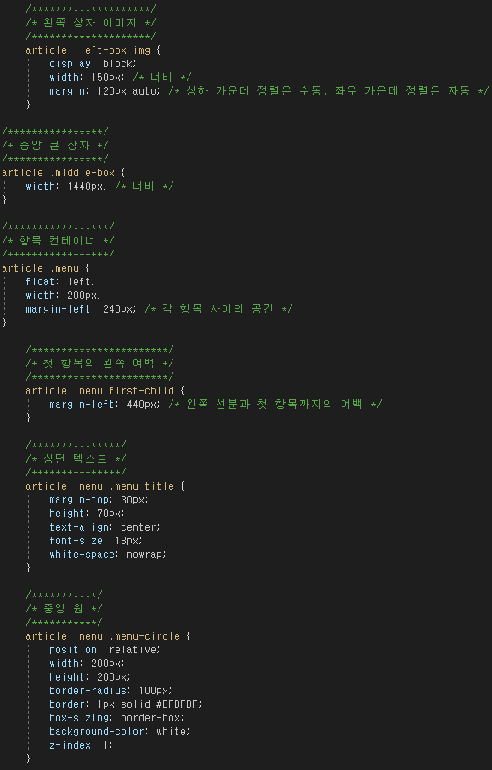
HTML & CSS
본문
Header
로고 및 타이틀
Navigation
견적 마법사
Article
본문
Footer
사이트 소개
Notes:
Article을 상세하게 다루겠습니다.
CSS 코드는 그림과 같습니다. ( 1/2 )
다양한 클래스를 확인할 수 있습니다.

Slide 12
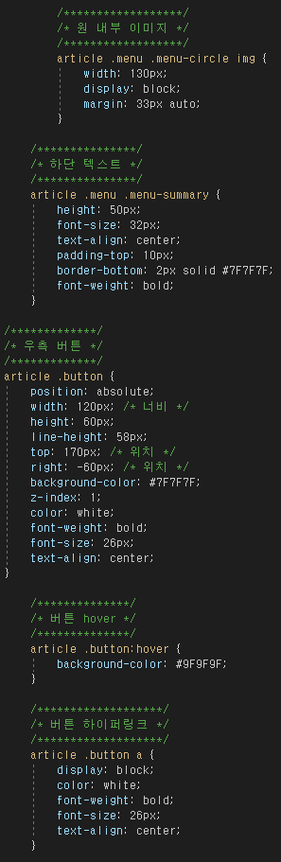
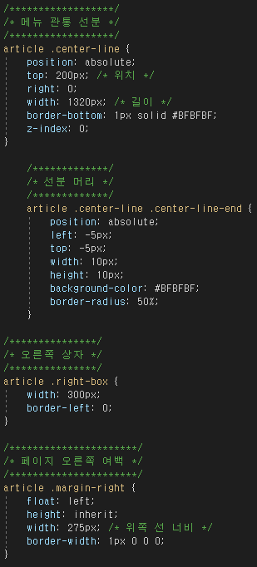
HTML & CSS
본문
Header
로고 및 타이틀
Navigation
견적 마법사
Article
본문
Footer
사이트 소개
Notes:
Article을 상세하게 다루겠습니다.
먼저 CSS 코드는 그림과 같습니다. ( 2/2 )
다양한 클래스를 확인할 수 있습니다.

Slide 13
HTML & CSS
본문
Header
로고 및 타이틀
Navigation
견적 마법사
Article
본문
Footer
사이트 소개
Notes:
CSS는 각 페이지별로 주석 처리된 부분만 적절하게 수정해서 사용하면 됩니다.

Slide 14
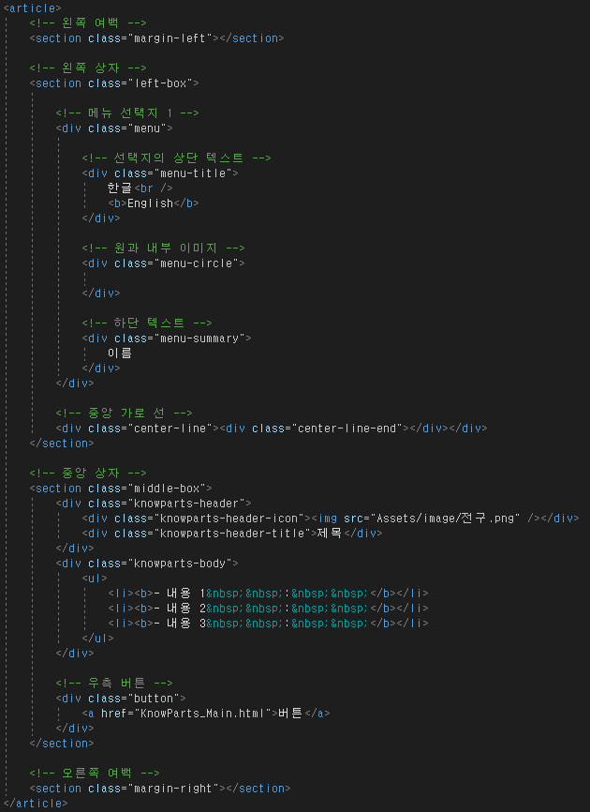
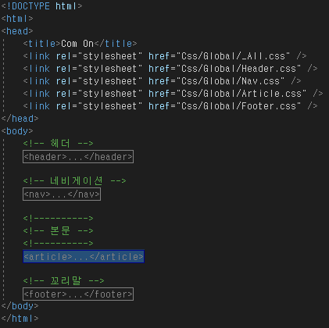
HTML & CSS
본문
Header
로고 및 타이틀
Navigation
견적 마법사
Article
본문
Footer
사이트 소개
Notes:
다음은 HTML 코드입니다.
CSS에서 살펴본 클래스들을 div 형태로 삽입하면 됩니다.

Slide 15
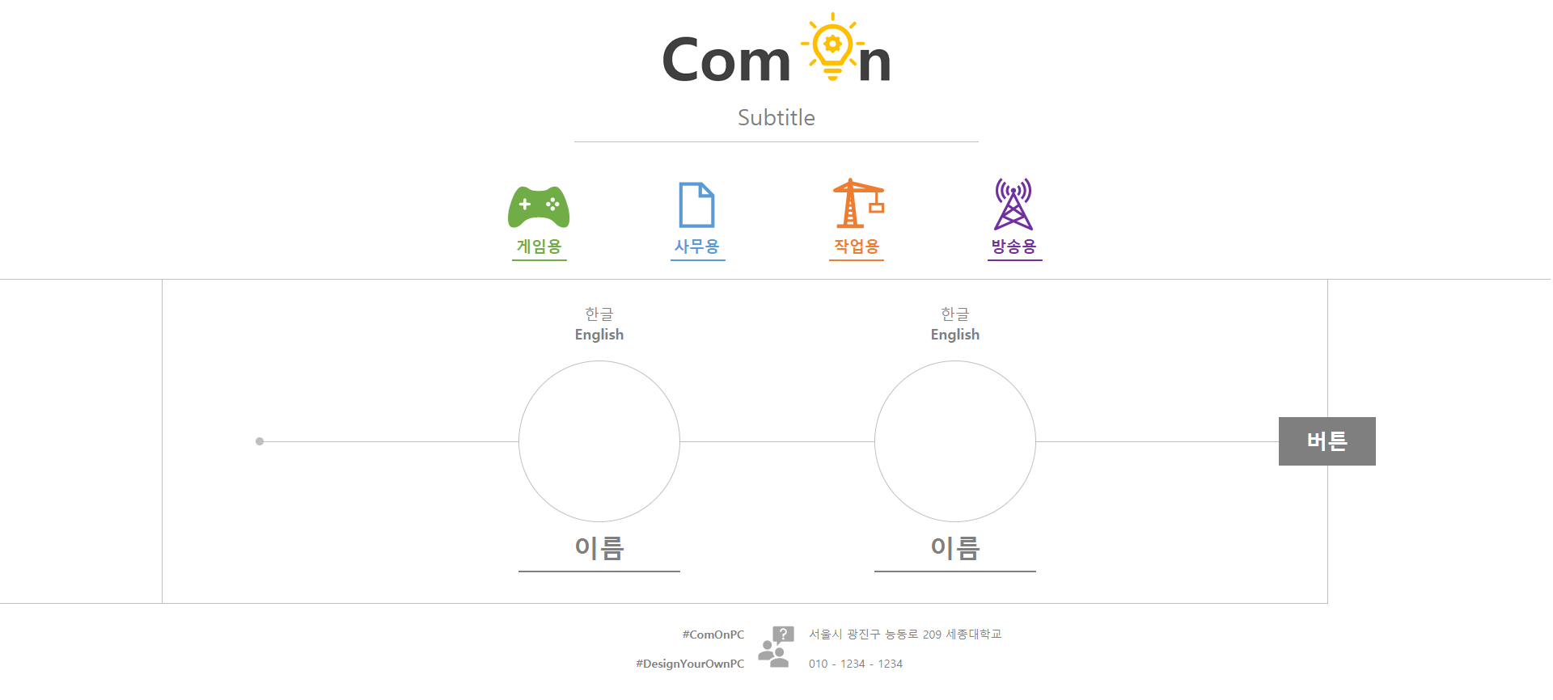
HTML & CSS
본문
Header
로고 및 타이틀
Navigation
견적 마법사
Article
본문
Footer
사이트 소개
Notes:
앞서 살펴본 코드를 실행한 페이지입니다.
기본 틀이 완성된 것을 확인할 수 있습니다.

Slide 16
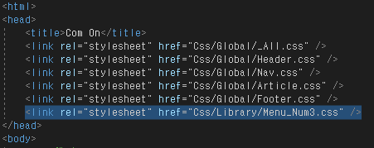
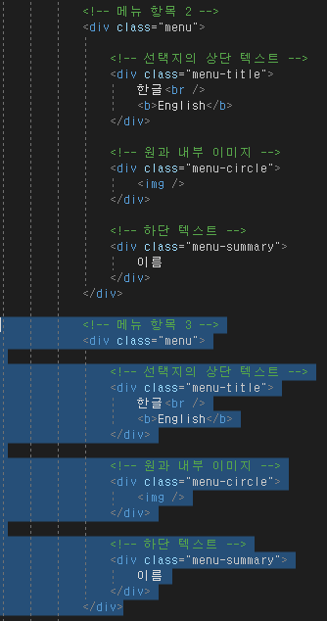
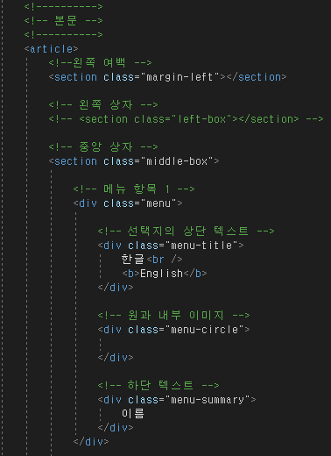
HTML & CSS
본문
Header
로고 및 타이틀
Navigation
견적 마법사
Article
본문
Footer
사이트 소개
Notes:
만약 메뉴의 개수를 바꾸고 싶다면, 메뉴 숫자를 바꾸는 라이브러리를 추가합니다.
해당 라이브러리는 미리 설정된 CSS를 활용하여, 자동으로 메뉴 사이의 간격을 조절해 줍니다.
그리고 중앙 상자 div 내부에 메뉴 div를 한 개 추가합니다.

Slide 17
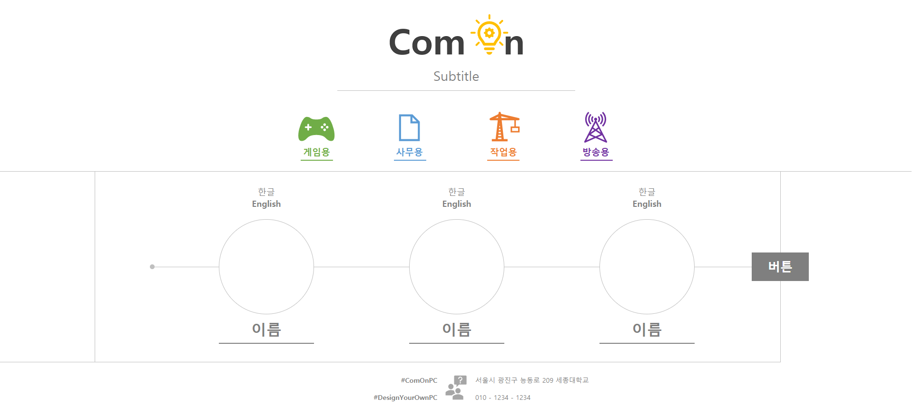
HTML & CSS
본문
Header
로고 및 타이틀
Navigation
견적 마법사
Article
본문
Footer
사이트 소개
Notes:
메뉴가 3개가 되었습니다.
이런 식으로, 특정 클래스의 div를 추가 삭제하는 것만으로도 레이아웃 객체를 삽입 또는 삭제할 수 있습니다.

Slide 18
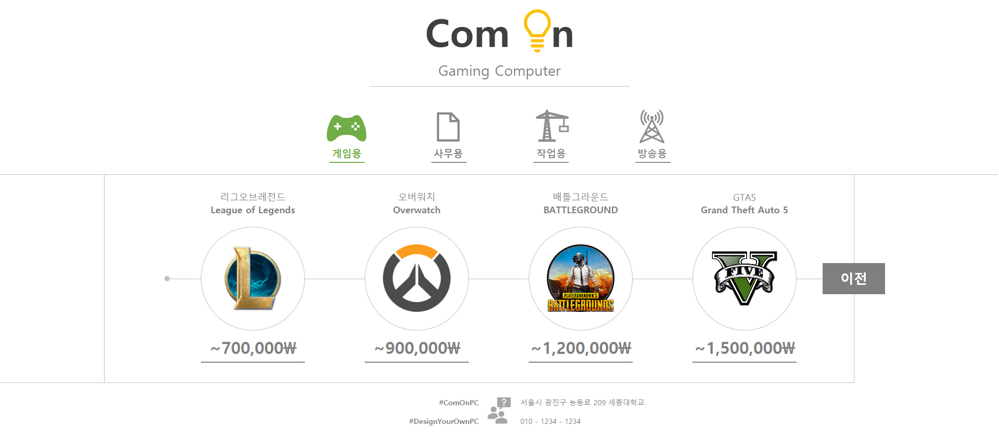
목록형
Notes:
이렇듯 기본 틀을 먼저 만들었기에, 생산성을 크게 높일 수 있습니다.
컴온은 크게 두 가지의 레이아웃을 사용합니다.
첫째는 목록형입니다.

Slide 19
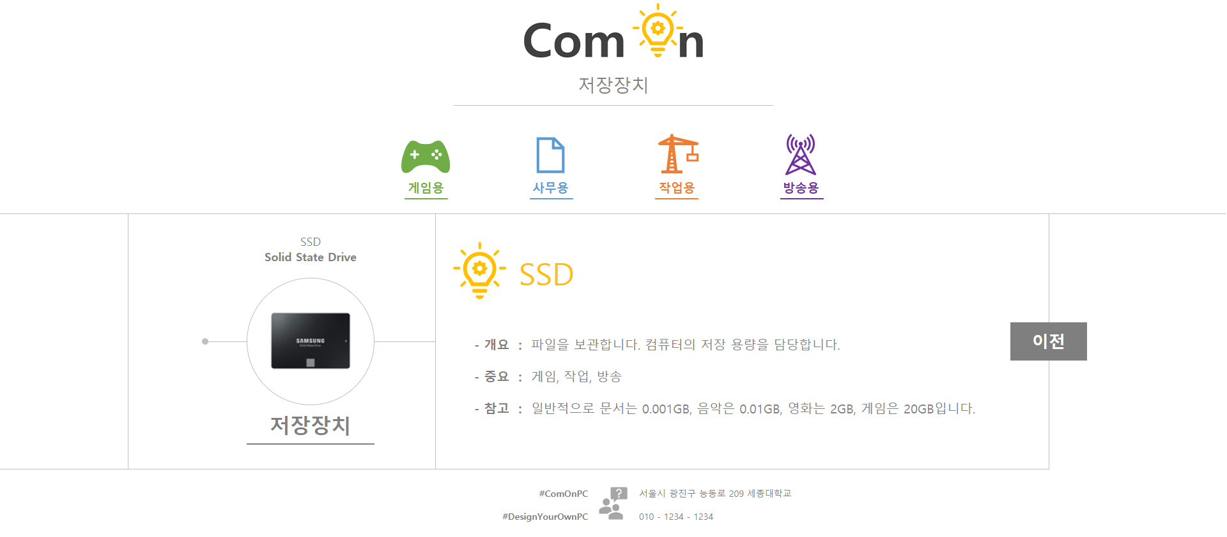
세부형
Notes:
둘째는 세부형입니다.

Slide 20
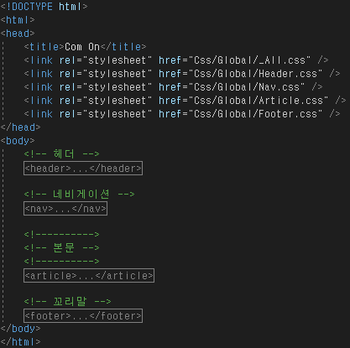
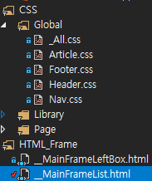
MainFrameList
Notes:
앞서 살펴보았듯이 거의 모든 페이지가 해당 구조에서 크게 벗어나지 않습니다.
따라서, 기본 틀을 제작하면 생산성을 향상할 수 있습니다.
목록형 기본 틀인 MainFrameList.html을 개발합니다.

Slide 21
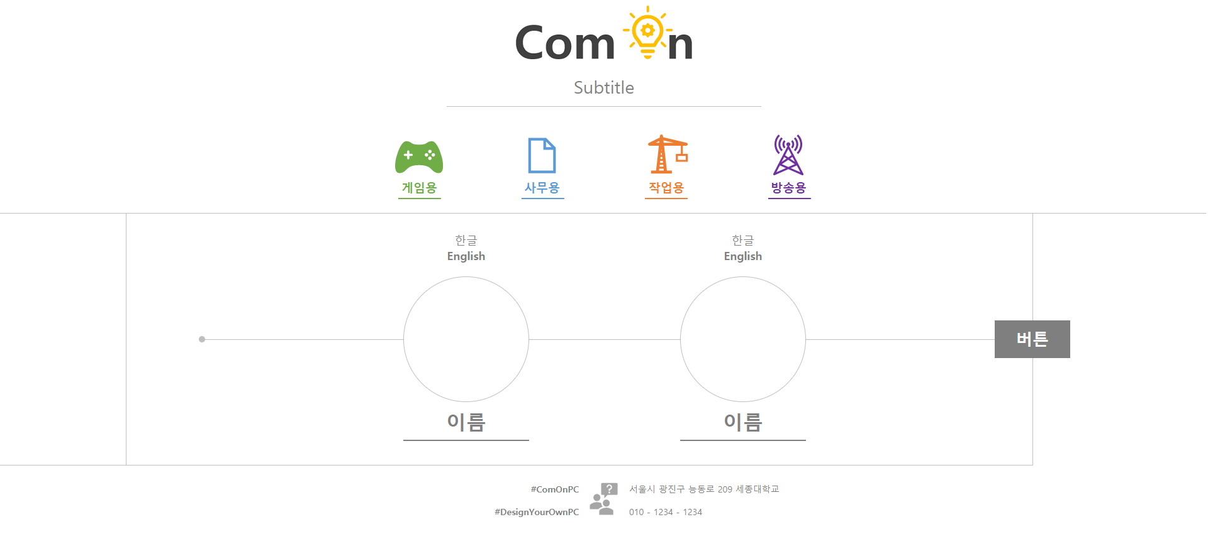
MainFrameList
Notes:
그림과 같은 기본 틀을 제작하였습니다.

Slide 22
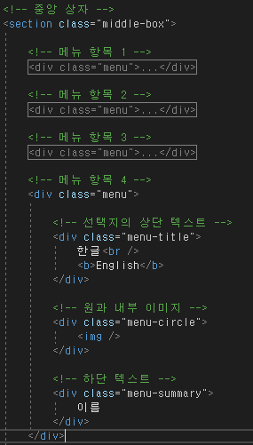
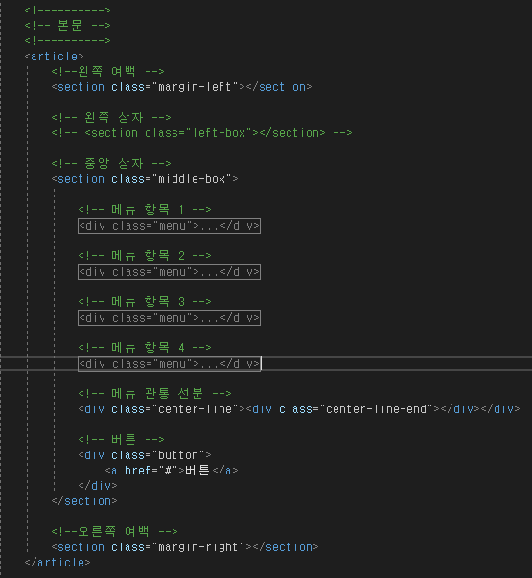
MainFrameList
Notes:
앞서 살펴본 방법과 같이, 메뉴의 개수를 조절할 수 있습니다.
2개의 메뉴 객체를 추가합니다.

Slide 23
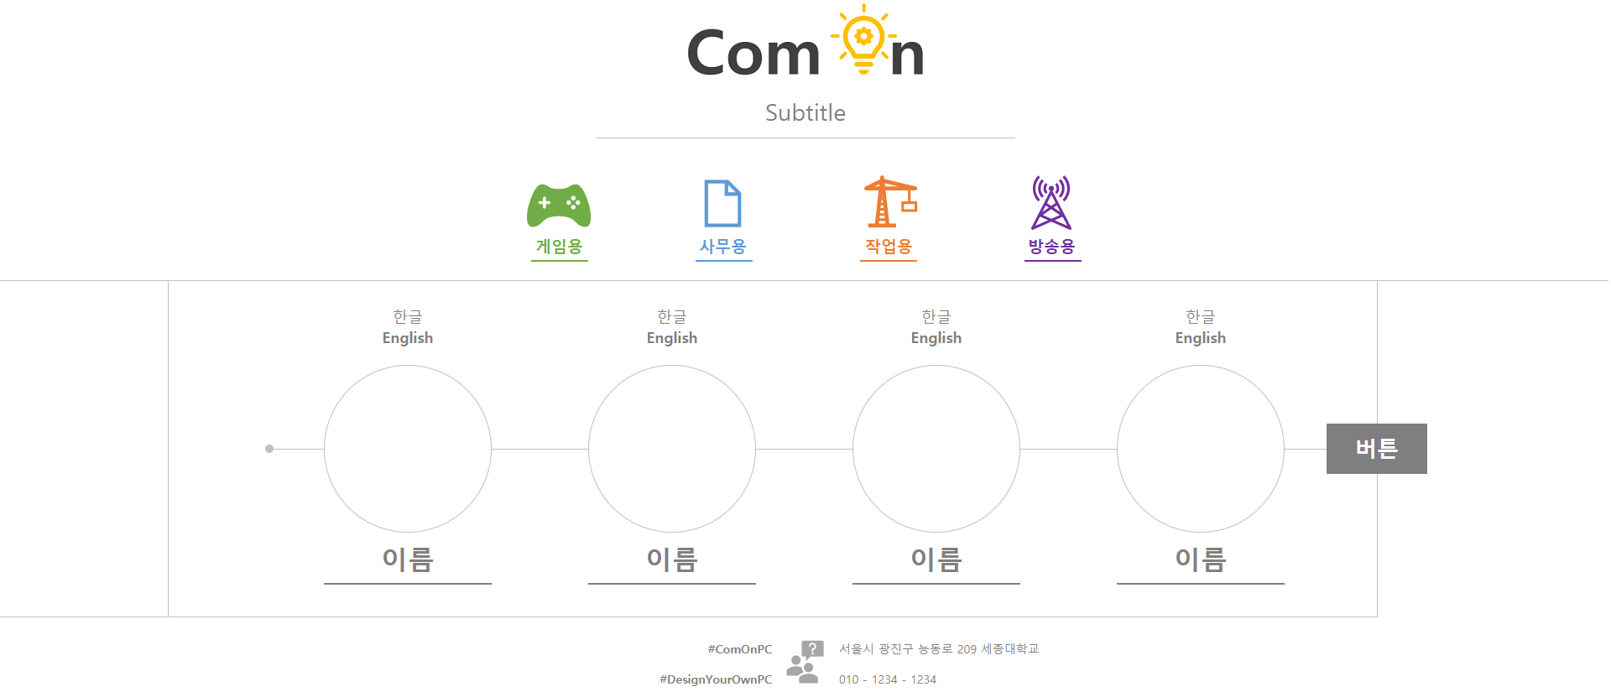
MainFrameList
Notes:
적절하게 생성되었습니다.
이제 필요한 내용을 채워 넣습니다.

Slide 24
MainFrameList
Notes:
기본 틀을 활용하였기에, 빠르게 페이지를 만들 수 있었습니다.

Slide 25
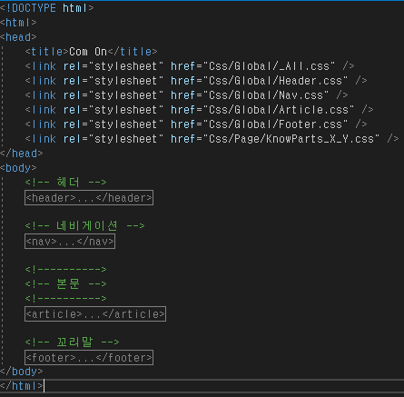
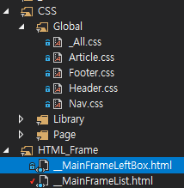
MainFrameBox
Notes:
다음으로는 세부형 기본 틀인 MainFrameLeftBox.html을 개발합니다.

Slide 26
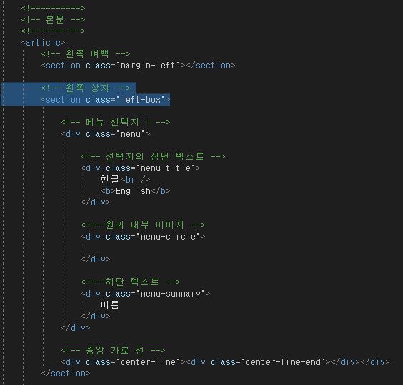
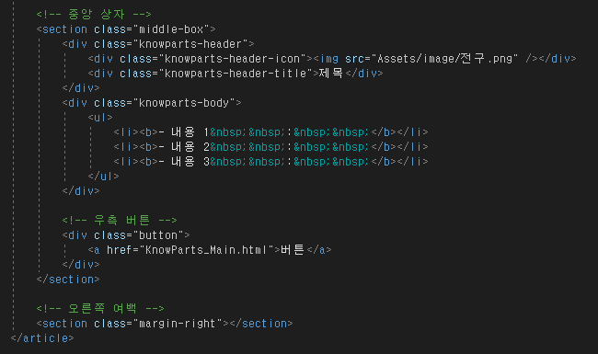
MainFrameBox
Notes:
(좌) 왼쪽 상자 section이 추가된 것을 확인할 수 있습니다.
(우) menu div와 center-line div가 left-box div 내부에 작성된 것을 알 수 있습니다.

Slide 27
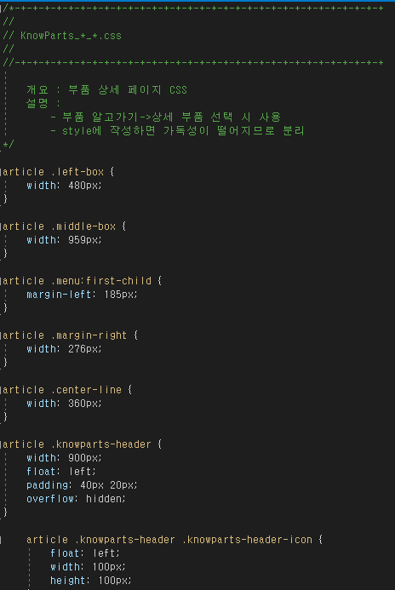
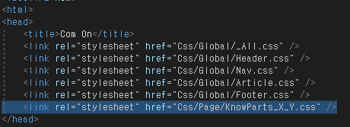
MainFrameBox
Notes:
물론 CSS 또한 수정해야 합니다.
하지만 이는 MainFrameLeftBox.html에 포함되어 있으므로, 사용자가 신경 쓸 부분은 많지 않습니다.
구현된 기본 틀에 div 클래스만 적절하게 삽입/삭제하여 페이지를 작성할 수 있습니다.

Slide 28
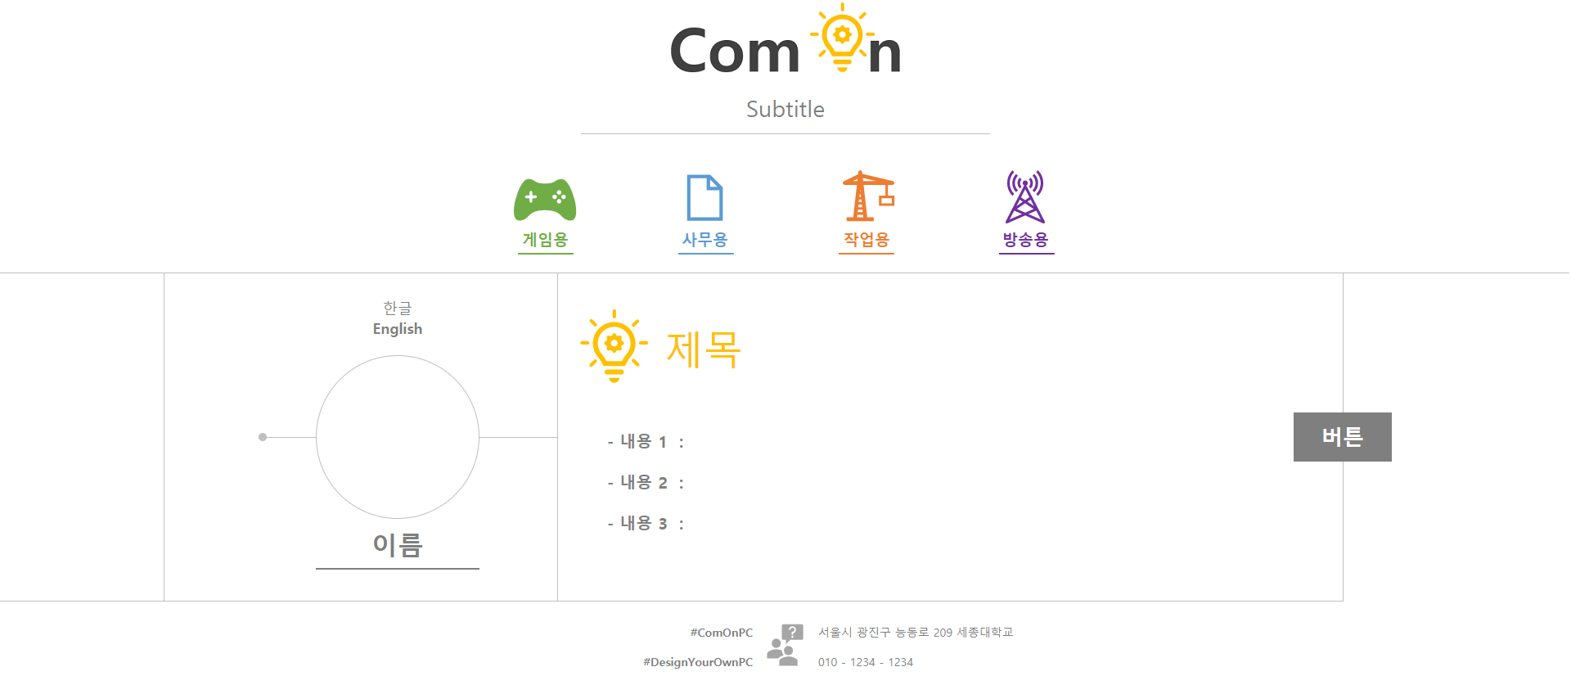
MainFrameBox
Notes:
실행해보면 의도한대로 왼쪽 상자가 생성되고
왼쪽 상자 안에 항목(상단 타이틀, 원, 하단 이름)과 선이 생기게 됩니다.

Slide 29
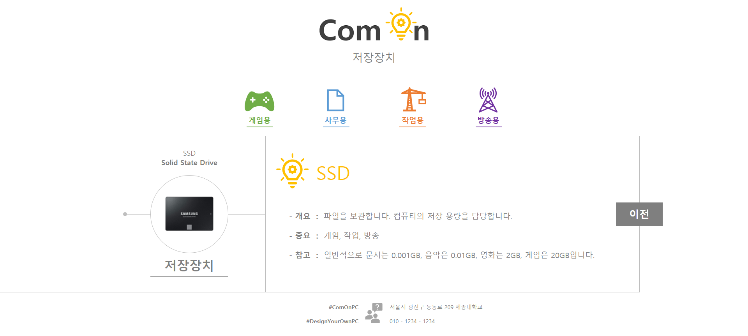
MainFrameBox
Notes:
내용을 HTML 파일에 채워 넣습니다.
그림과 같이 완성된 페이지를 얻을 수 있습니다.

Slide 30

끝
감사합니다
Notes:
지금까지 ComOn의 프레임워크를 살펴보았습니다.
각 CSS와 페이지의 주석에서도 정보를 얻으실 수 있습니다.

